Slide 1


Primeiras Consultas em Tempo Adequado
Unidade Curricular: Big Data
Diogo Cardoso
Nuno Melo
Docente: Raquel Barreira
Data: 09/12/21
Licenciatura em Bioinformática – 3º ano

Slide 2


Dataset
Este dataset contém dados relativos à proporção de utentes referenciados no sistema eletrónico Consulta a Tempo e Horas (CTH) para a primeira Consulta Externa (CE), com consulta externa prestada dentro do Tempo Máximo de Resposta Garantido (TMRG), no total de primeiras consultas externas prestadas no período em análise, entre janeiro de 2013 a setembro de 2021. Disponível no dados.gov.pt e atualizado pelo SNS.
Utilizou-se o ficheiro JSON (JavaScript Object Notation) que contém os atributos seguintes:
datasetid – Nome do dataset;
recordid – Identificação de um documento;
fields/regiao – Nome da região;
fields/no_primeiras_ce_realizadas_com_registo_no_cth – Nº 1ªs consultas externas;
fields/tempo – Ano e mês;
fields/1as_consultas_realizadas_em_tempo_adequado – Percentagens de 1ªs consultas realizadas em tempo adequado;
fields/instituiçao – Nome da instituição;
fields/localização_geografica – Localização geográfica da instituição;
fields/no_primeiras_ce_prestadas_dentro_do_tmrg – Nº 1ªs consultas externas prestadas dentro do TMRG;
record_timestamp – Registo de data e hora.

Slide 3
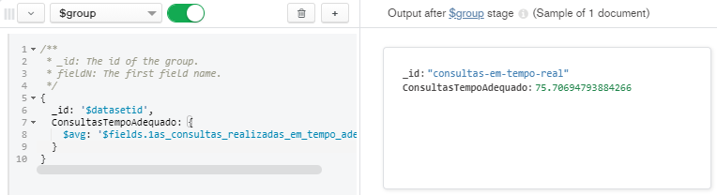
Questão 1
Em média, qual a percentagem de 1ªs consultas que são realizadas em tempo adequado?
Resposta: 75,7 %

Slide 4
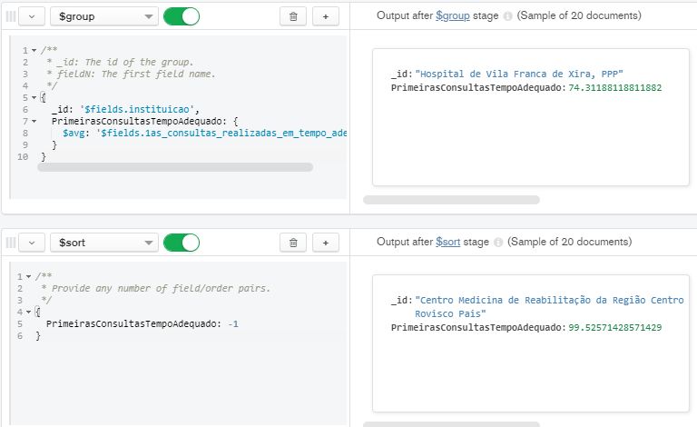
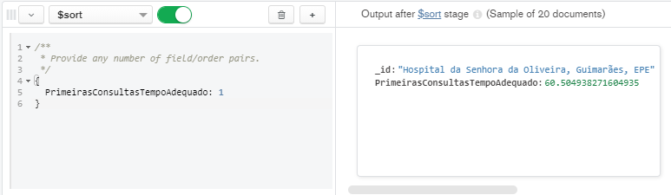
Questão 2
Qual a instituição que tem a melhor taxa de primeiras consultas realizadas em tempo adequado? E a pior?
Resposta: Melhor 99,5 % - Centro Medicina de Reabilitação da Região Rovisco Pais
Pior 60,5 % - Hospital da Senhora da Oliveira, Guimarães

Slide 5
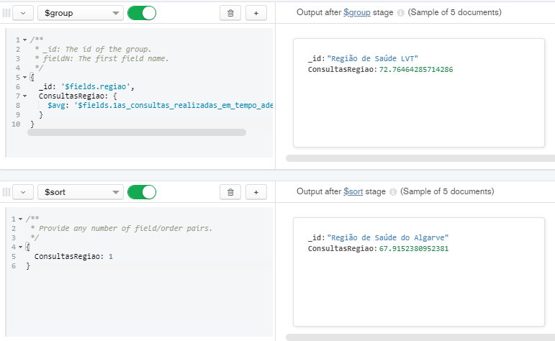
Questão 3
Em que região do país os doentes esperam mais tempo?
Resposta: Região de Saúde do Algarve

Slide 6
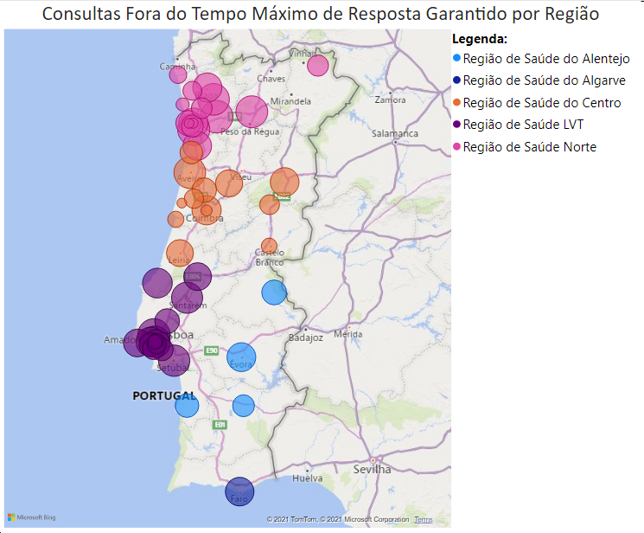
Questão 3
Em que região do país os doentes esperam mais tempo?
Resposta: Região de Saúde do Algarve

Slide 7
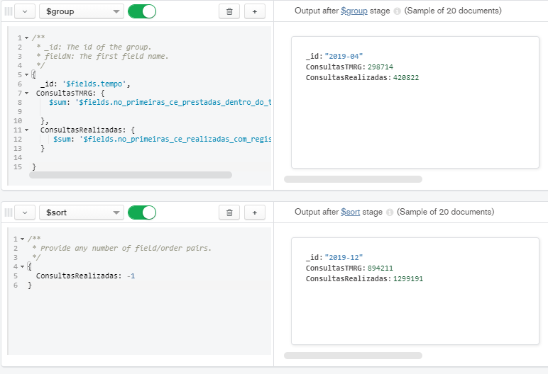
Questão 4
Em que mês foram realizadas mais consultas? E quantas dessas consultas foram dentro do Tempo Máximo de Resposta Garantido (TMRG)?
Resposta: dezembro de 2019, 894 211 consultas dentro do TMRG

Slide 8
Questão 4
Em que mês foram realizadas mais consultas? E quantas dessas consultas foram dentro do Tempo Máximo de Resposta Garantido (TMRG)?
Resposta: dezembro de 2019, 894 211 consultas dentro do TMRG (69% das consultas)

Slide 9
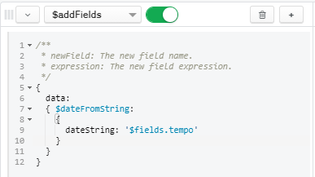
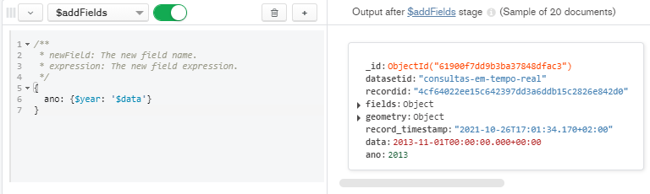
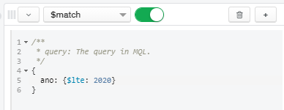
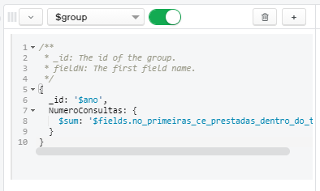
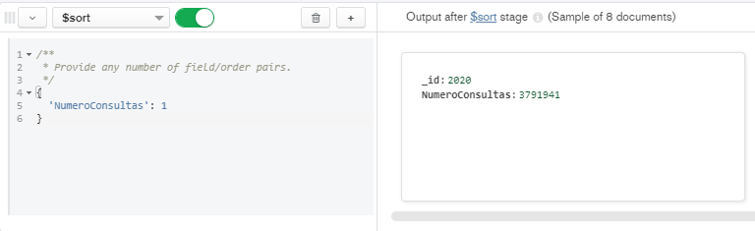
Questão 5
Ao longo dos anos, qual a evolução do nº de consultas dentro do Tempo Máximo de Resposta Garantido (TMRG)?

Slide 10
Questão 5
Ao longo dos anos, qual a evolução do nº de consultas dentro do Tempo Máximo de Resposta Garantido (TMRG)?
Resposta: Aumentou entre 2013 a 2019, Diminuiu em 2020

Slide 11
Referências
MongoDB Documentation. (n.d.). Retrieved November 21, 2021, from https://docs.mongodb.com/
Slides da UC Big Data https://moodle.ips.pt/2122/
MongoDB - Quick Guide. (n.d.). Retrieved November 21, 2021, from https://www.tutorialspoint.com/mongodb/mongodb_quick_guide.htm
Primeiras Consultas em Tempo Adequado - dados.gov.pt - Portal de dados abertos da Administração Pública. (n.d.). Retrieved November 24, 2021, from https://dados.gov.pt/pt/datasets/primeiras-consultas-em-tempo-adequado-1/

